Slide 1
Здоровьесберегающие технологии

Slide 2
Здоровьесберегающие технологии - это система мер, включающая взаимосвязь и взаимодействие всех факторов образовательной среды, направленных на сохранение здоровья ребенка на всех этапах его обучения и развития.
.

Slide 3
Здоровьесберегающие технологии в дошкольной образовательной организации подразделяются на:
- медико‐профилактические;
- оздоровительно‐физкультурные;
- валеологическое просвещение родителей;
- здоровьесбережения и здоровьеобогащения педагогов;
- социально‐психологического благополучия воспитанника.

Slide 4
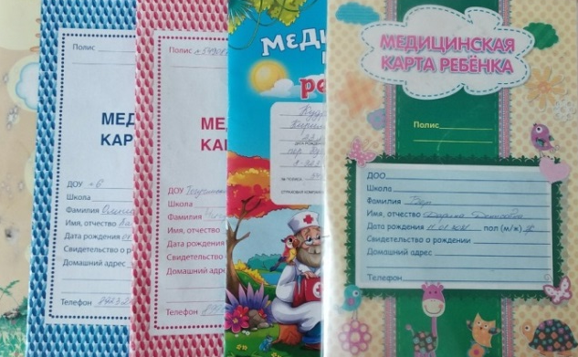
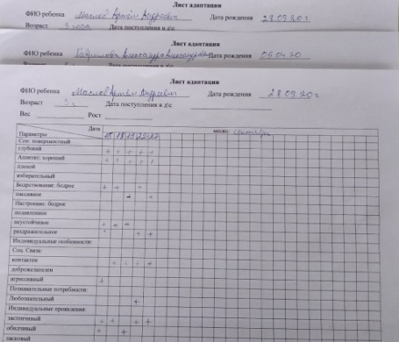
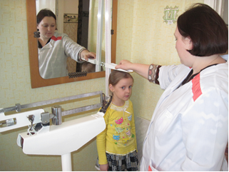
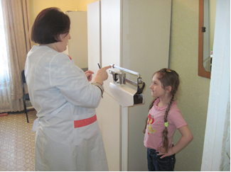
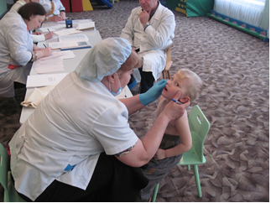
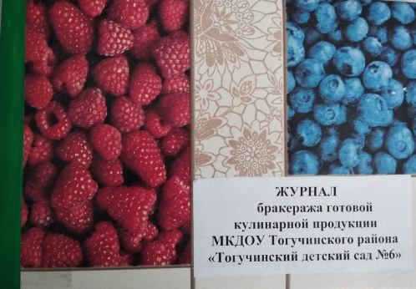
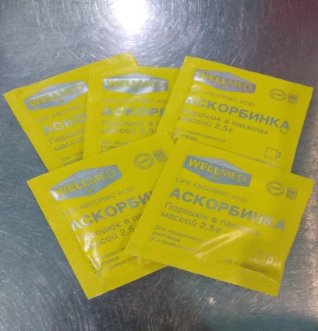
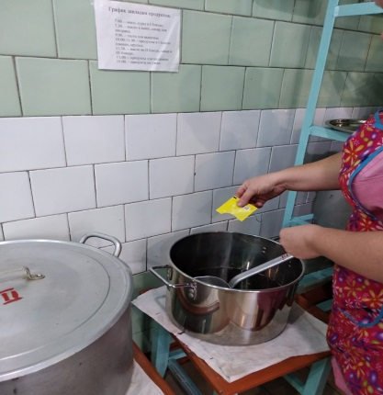
Медико‐профилактические технологии - обеспечивают сохранение и приумножение здоровья детей под руководством медсестры ДОУ в соответствии с медицинскими требованиями и нормами.

Slide 5
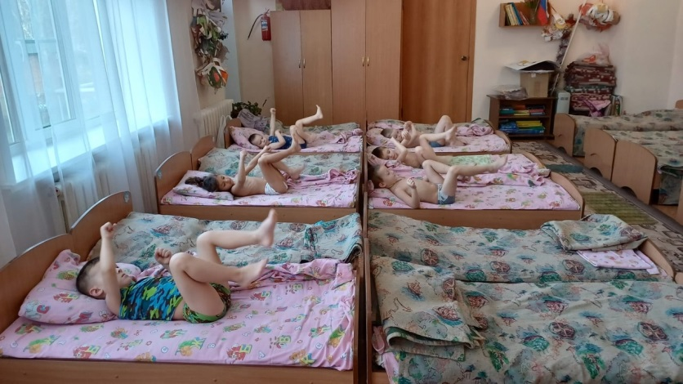
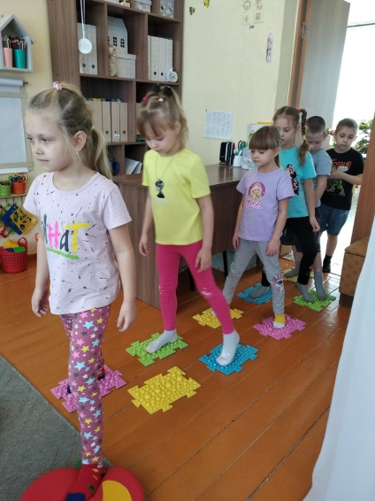
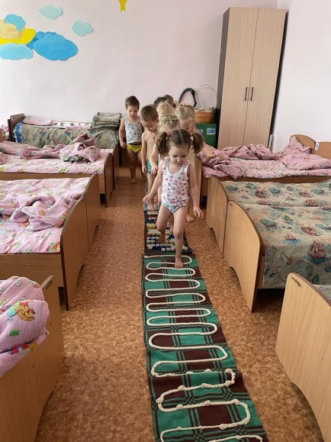
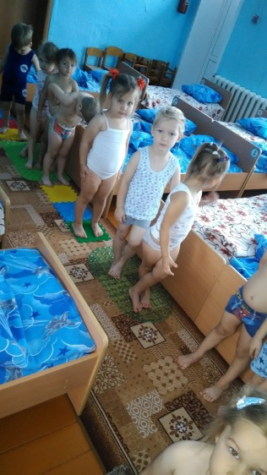
Физкультурно-оздоровительные технологии - направлены на физическое развитие и укрепление здоровья ребёнка, развитие физических качеств, двигательной активности и становление физической культуры дошкольников:

Slide 6
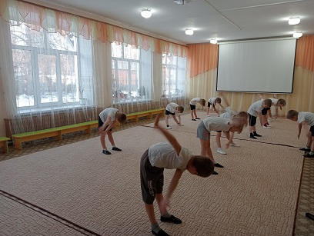
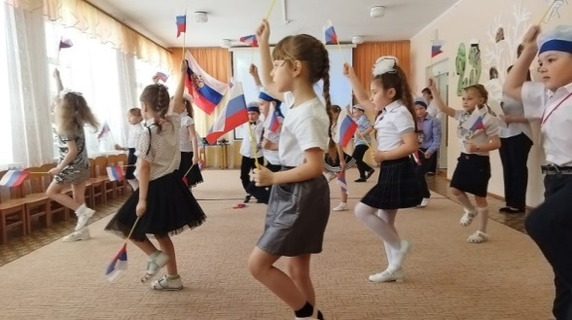
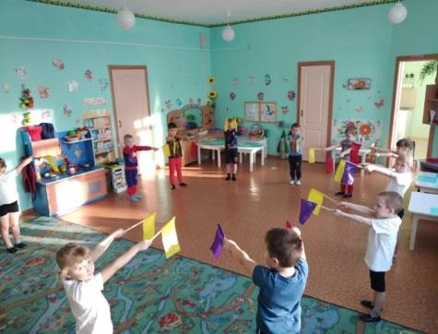
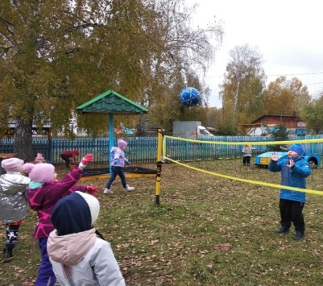
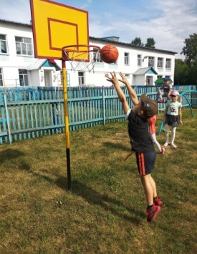
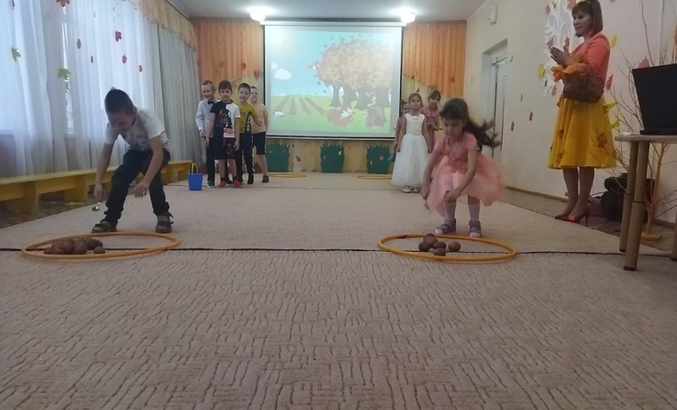
Спортивные мероприятия

Slide 7
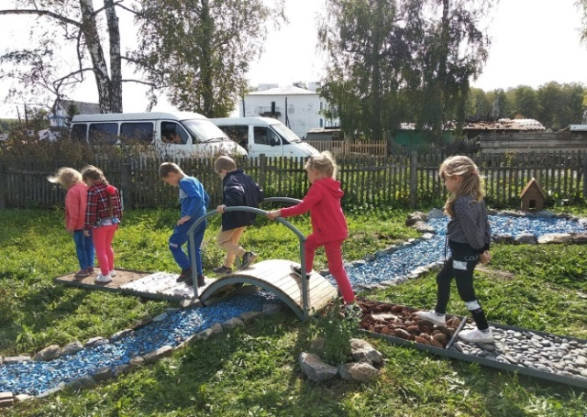
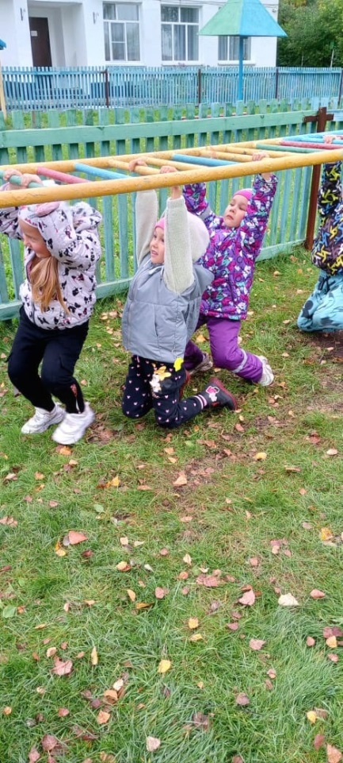
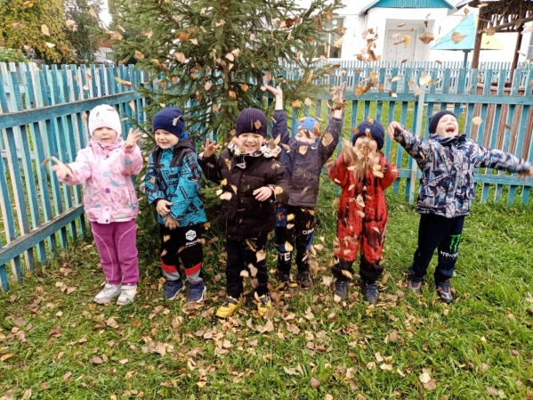
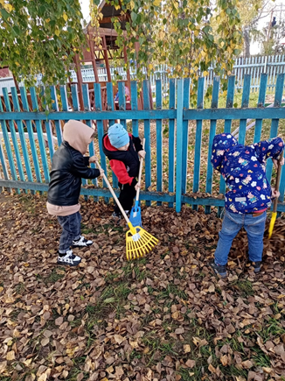
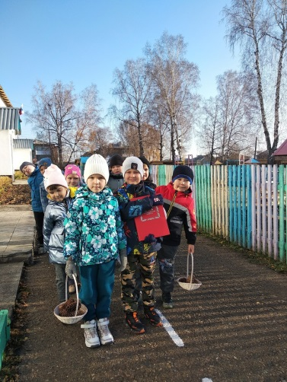
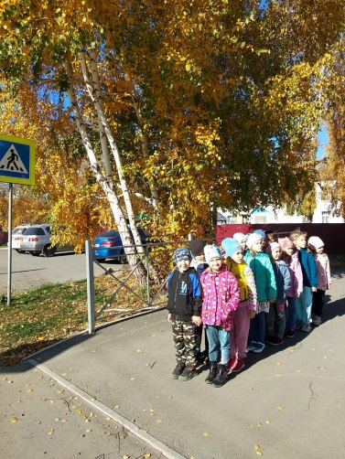
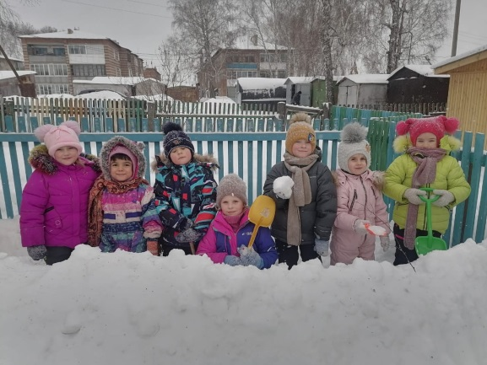
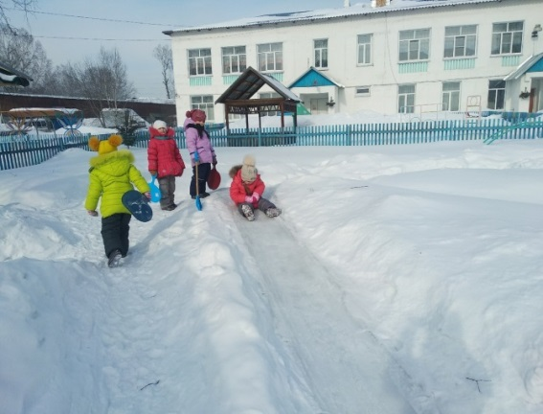
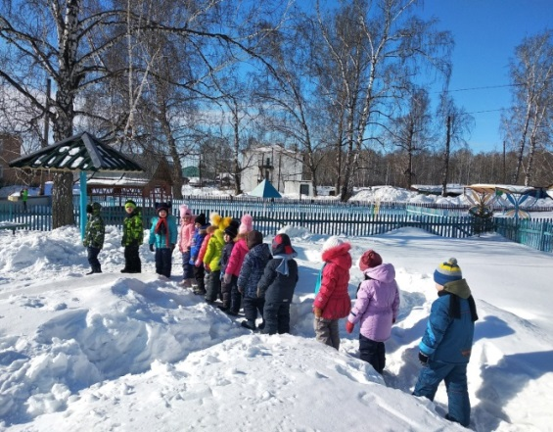
Прогулки-походы

Slide 8
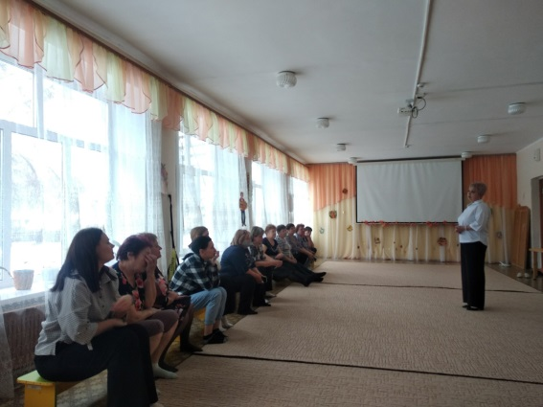
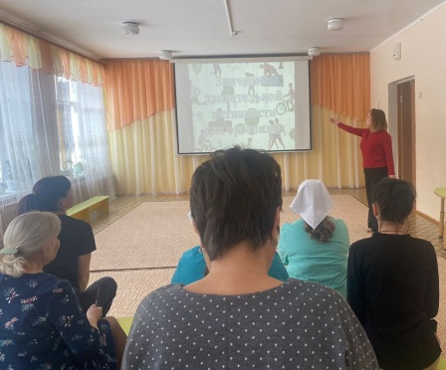
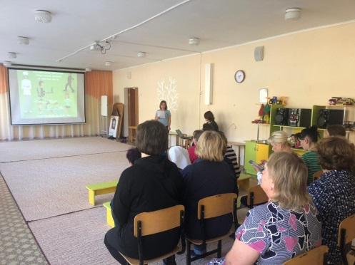
Самостоятельная деятельность
Работа с педагогами
- Обсуждение вопросов здоровьесбережения на педагогических советах и медико-педагогических совещаниях.
- Семинары-тренинги «Психологическое здоровье педагогов»;
- Консультации для педагогов

Slide 9
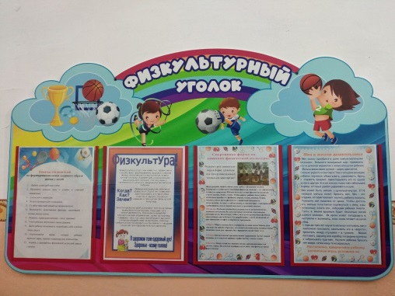
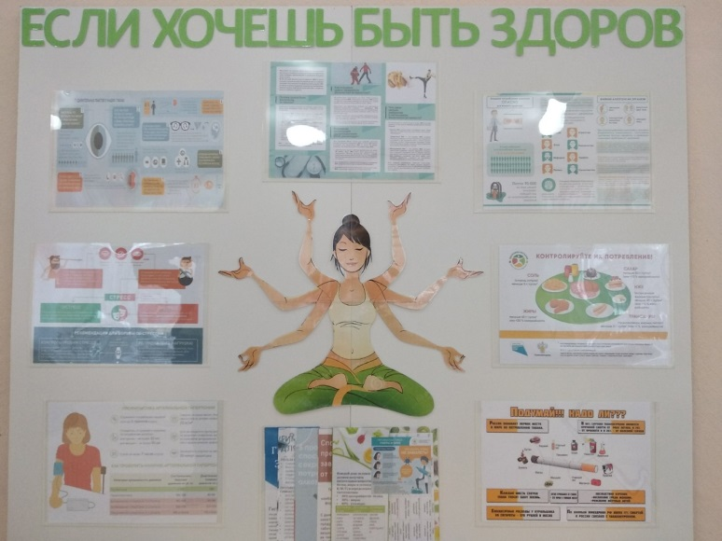
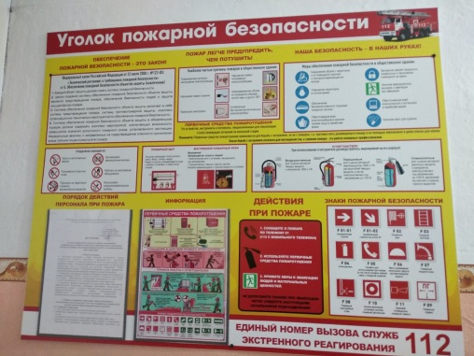
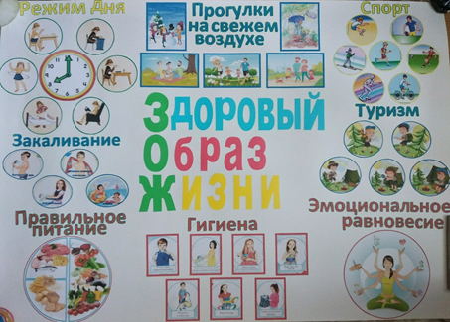
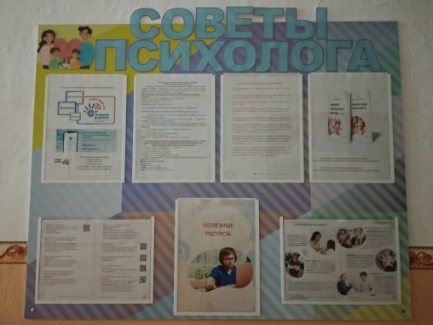
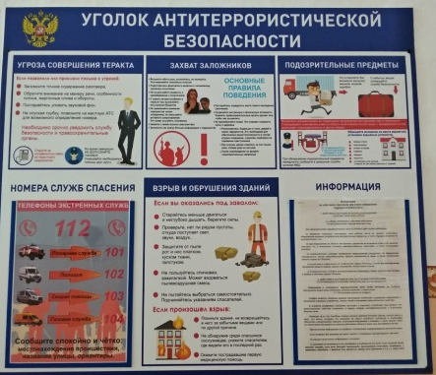
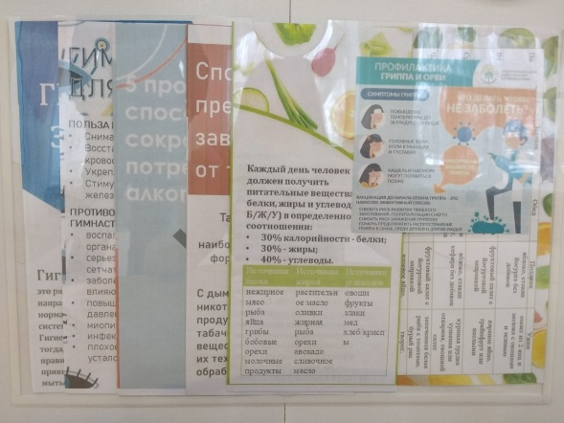
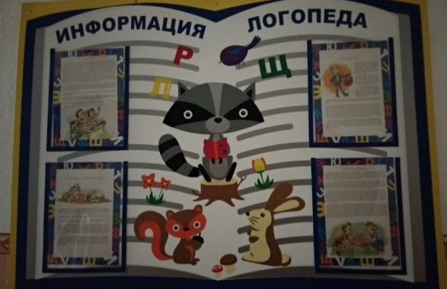
Просвещение родителей

Slide 10
Физическое здоровье детей неразрывно связано с их психическим здоровьем, эмоциональным благополучием.
Цель этой деятельности – обеспечение эмоционального комфорта и позитивного психологического самочувствия ребенка в процессе общения со сверстниками и взрослыми в детском саду, семье, так как эмоциональный настрой, психическое благополучие, бодрое настроение детей является важным для их здоровья.
Сказкотерапия, музыкотерапия, песочная терапия, психогимнастика, сухой бассейн, пальчиковая гимнастика, самомассаж, мелкая моторика, релаксация

Slide 11
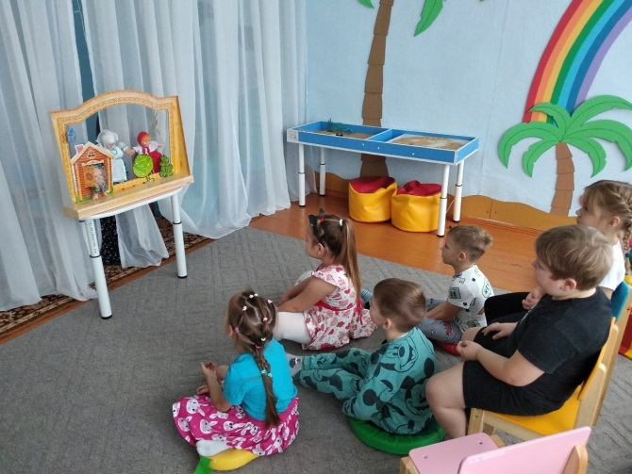
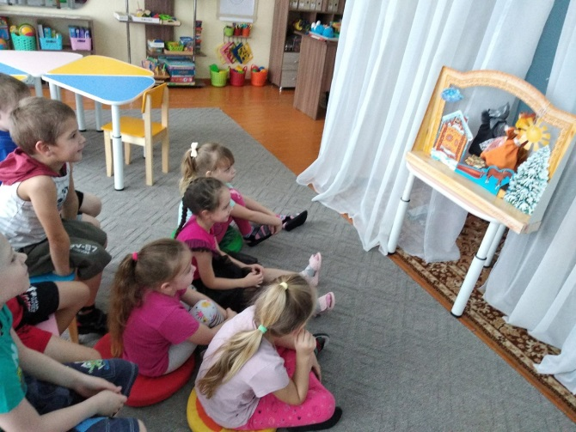
Сказкотерапия — метод, использующий сказочную форму для интеграции личности, развития творческих способностей, расширение сознания, совершенствования взаимодействия с окружающим миром.

Slide 12
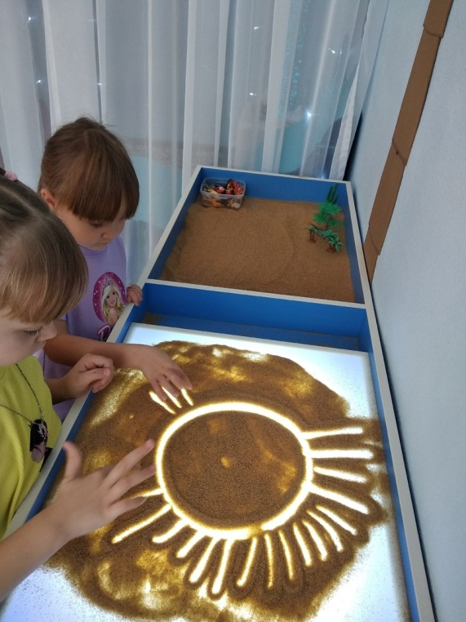
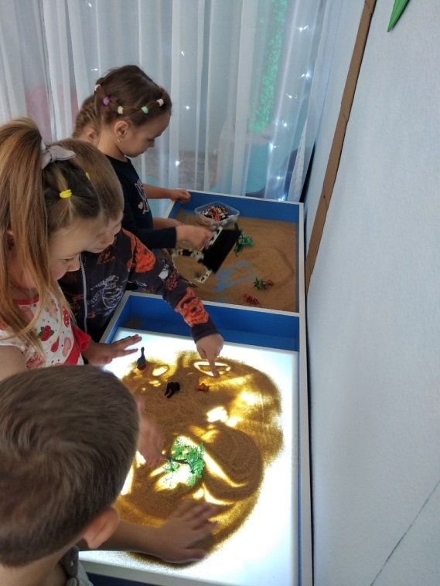
Бодрящая гимнастика
Песочная терапия – это один из методов психотерапии. Ребенок в процессе песочной игры имеет возможность выразить свои самые глубокие эмоциональные переживания, он освобождается от страхов, и пережитое не развивается в психическую травму.
Самомассаж

Slide 13
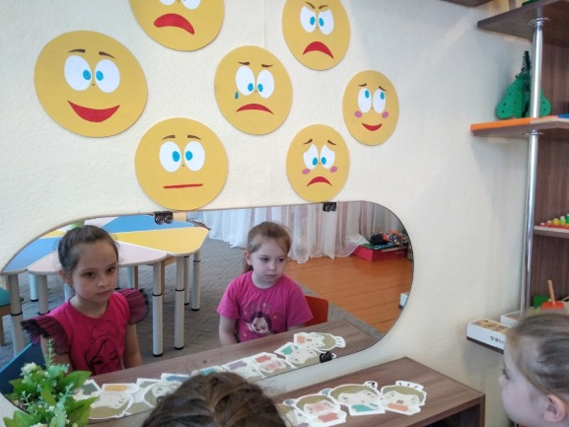
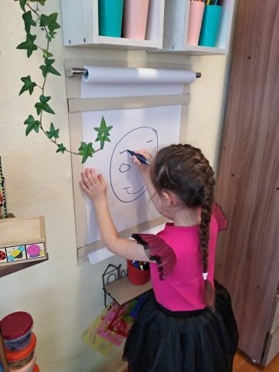
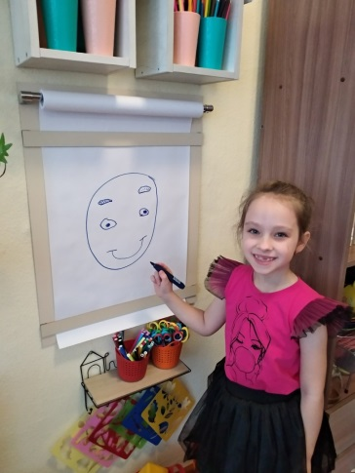
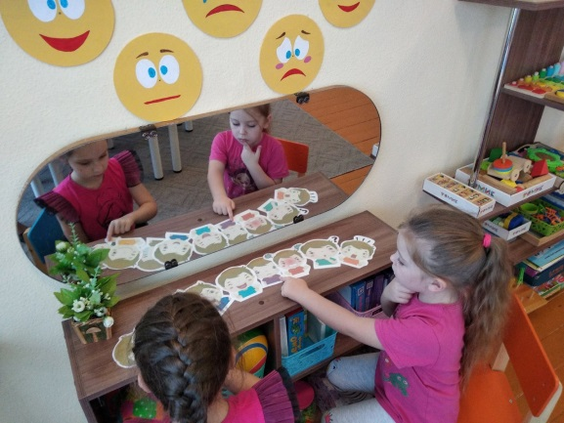
Технологии психогимнастики - основная цель таких занятий, овладение навыками управления своей эмоциональной сферой, развития у детей способности понимать, осознавать свои и чужие эмоции, правильно их выражать и полноценно переживать.

Slide 14
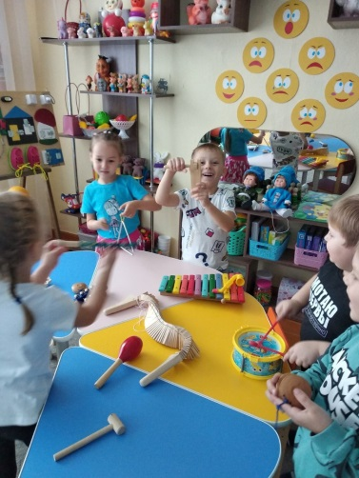
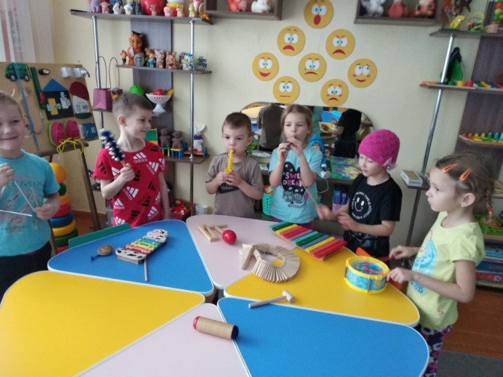
Технологии музыкального воздействия- одно из направлений арт-терапии, помогает преодолеть внутренние конфликты и достичь внутренней гармонии. Игра на детских музыкальных инструментах, положительно влияет на развитие творчества, на стабилизацию эмоционального фона.

Slide 15
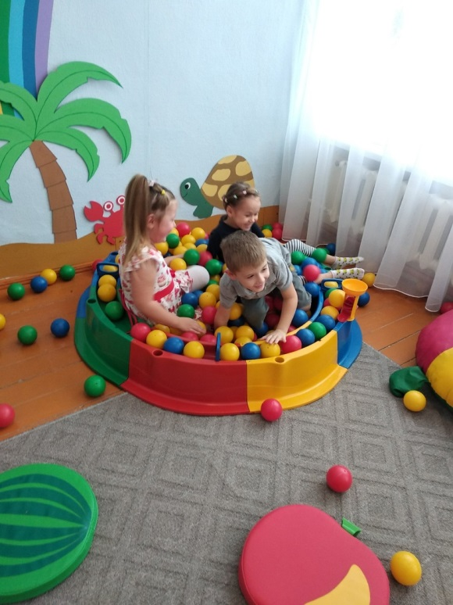
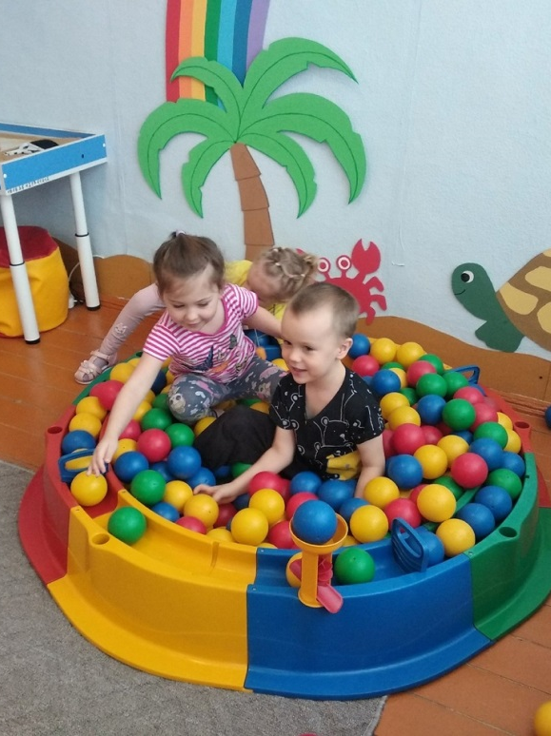
Сухой бассейн снимает эмоциональное напряжение. Ребенок, играя в сухом бассейне, получает много полезного для здоровья. В первую очередь, это массаж, он происходит во время игр с шариками практически на всей поверхности тела ребенка. Игры в сухом бассейне положительно влияют на систему кровообращения и дыхания ребенка.

Slide 16
Пальчиковая гимнастика решает множество задач в развитии ребенка, они развивают не только ловкость и точность рук, но и мозг ребенка. Главная цель пальчиковых игр – переключение внимания, улучшение координации и мелкой моторики, что напрямую воздействует на умственное развитие ребенка

Slide 17
Самомассаж прекрасный способ расслабить мышцы и избавиться от эмоционального напряжения в забавной игровой форме.

Slide 18
Технологии развития мелкой моторики. Движения пальцев рук влияют на развитие моторной функции речи и стимулируют развитие таких психических функций, как мышление, память, внимание.

Slide 19
Релаксация – с использованием оборудования для создания соответствующей обстановки: муз.сопровождения, светового сопровождения, аромо-сопровождение.

Slide 20
Таким образом, используя технологии обеспечения социально-психологического благополучия ребенка в детском саду, мы достигаем положительного психоэмоционального развития ребенка, а также психологического комфортного пребывания воспитанников в ДОУ.

